Slide 1

Debate nacional sobre el uso de la marihuana
“Salud pública y prevención”
1st Neurobiology Meeting of the
Sociedad Mexicana de Bioquímica.
Ricardo Tapia
División de Neurociencias
Instituto de Fisiología Celular
UNAM.
Neurobiology and neuroethics of drug addiction and regulation.
La prohibición de la mariguana es inútil y maléfica: una visión desde las neurociencias, la medicina y la ética.

Slide 2
El papel de la ciencia en la construcción de las políticas públicas.
La ciencia no puede ignorarse ni dejarse de lado cuando se trata de legislar sobre asuntos que competen a la conducta personal de los individuos en una sociedad que respeta los derechos humanos (y más cuando las leyes PROHIBEN ciertas conductas).
¿Por qué está prohibida la mariguana?

Slide 3
Dilemas derivados de las nuevas neurotecnologías, que permiten nuevos conocimientos sobre los circuitos y la química neuronal, pero además que pueden usarse para alterar las funciones mentales, generar cambios conductuales y por eso modificar los conceptos de responsabilidad, culpabilidad, personalidad y libre albedrío.
El proyecto BRAIN (Brain Research through Advanced Innovative Technologies) en EEUU y similares en Europa y en Asia.

Slide 4
NEUROÉTICA
Estos nuevos conocimientos sobre las funciones cerebrales (el cerebro es el órgano de la mente) ha generado inesperados problemas éticos, y al mismo tiempo ha abierto la puerta para analizar de una manera más objetiva algunos preexistentes:
Conducta Muerte cerebral
Personalidad Estado vegetativo
Conciencia Trasplante de órganos
Libre albedrío Enfermedades mentales
Identidad (el yo) Inicio de la vida humana
Manejo de las drogas y adicción.

Slide 5
Psicofarmacología
fMRI – descodificación de percepciones, mentiras, ¿pensamientos?
Nuevas técnicas para visualizar y registrar la actividad neural.
Optogenética.
Clarity.
Estimulación cerebral profunda (DBS) – tratamiento de enfermedades, ¿también para cambiar la conducta?
Interfaces cerebro-computadoras y cerebro-cerebro.
Muerte (cerebral) o vida.
Manejo de las drogas y adicción.

Slide 6
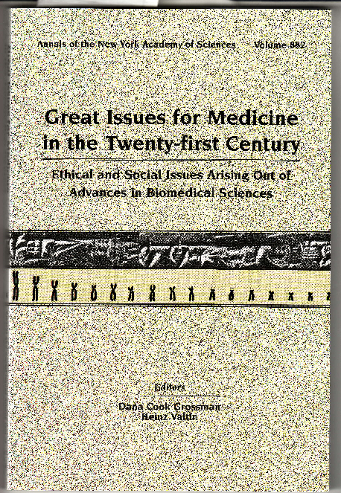
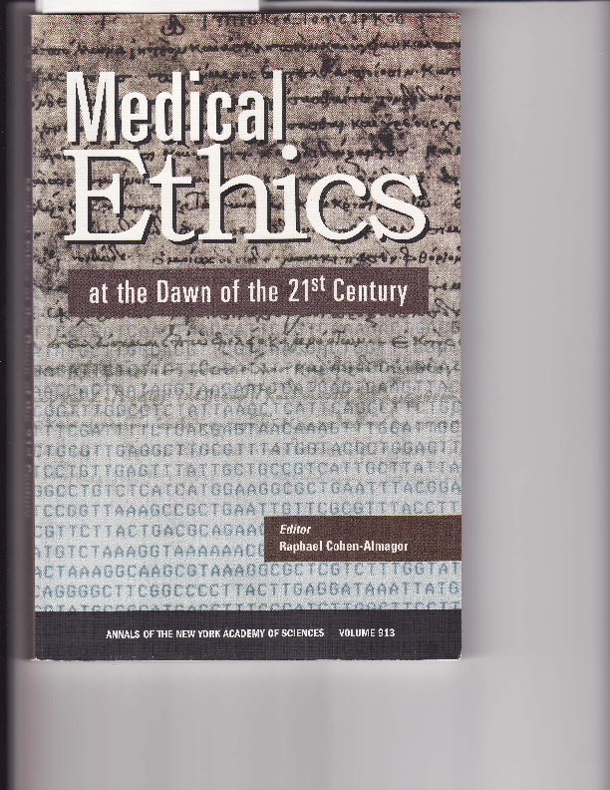
2000
1999

Slide 7
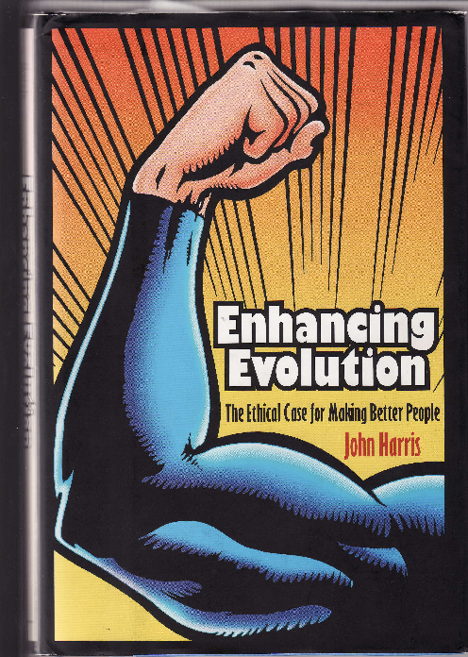
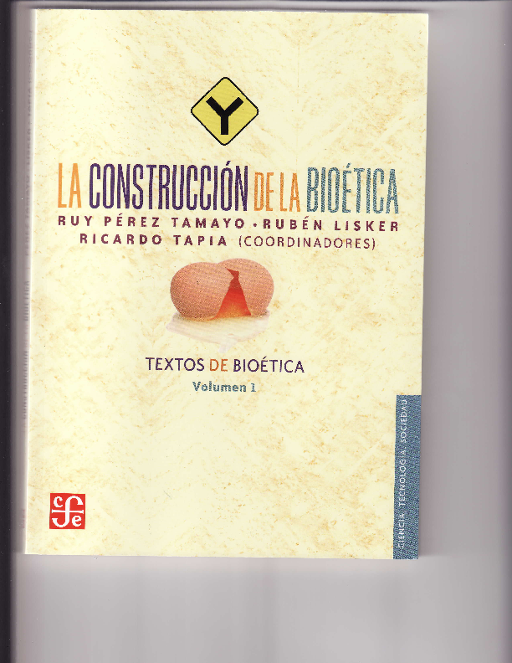
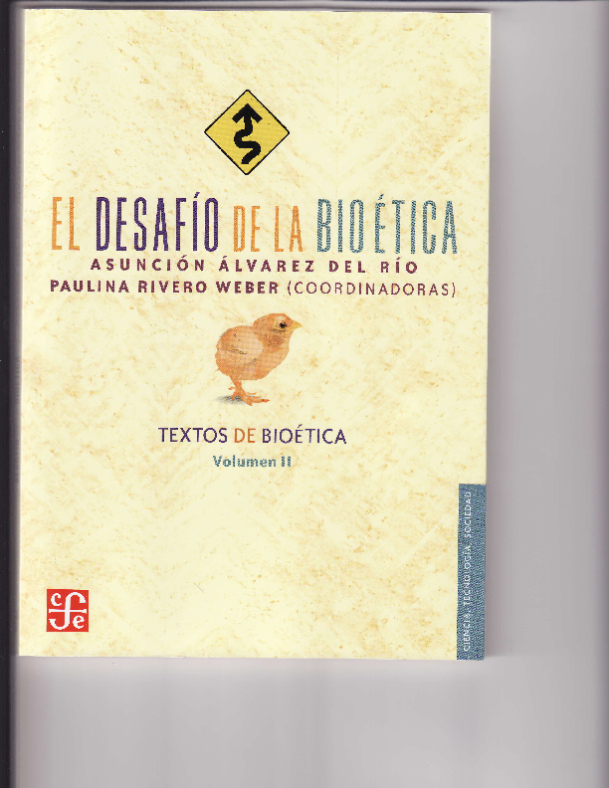
2007
2007
2009

Slide 8
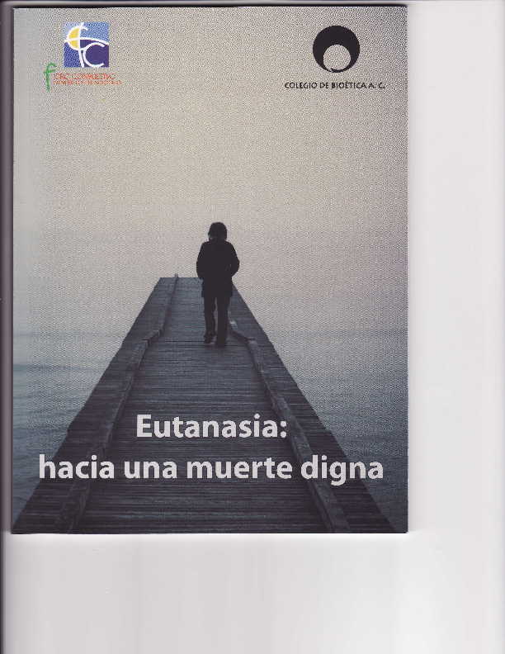
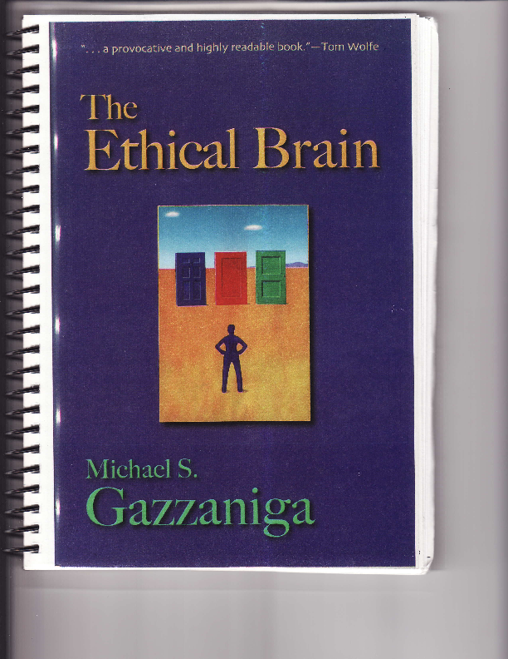
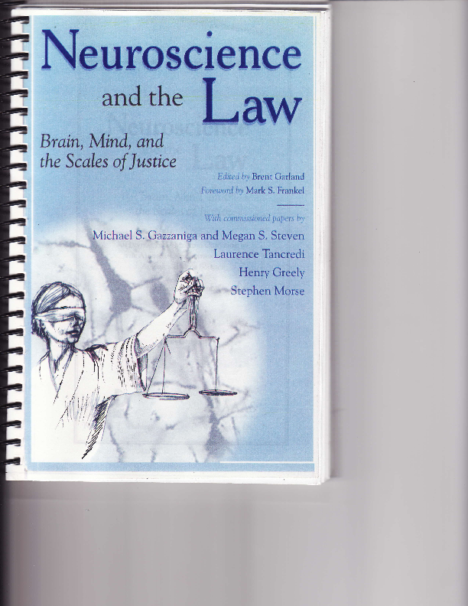

Slide 9
The Ethical Brain
Better brains
Brain, self and authenticity
Brain reading
Neuroscience and justice
Brains and persons
Law

Slide 10
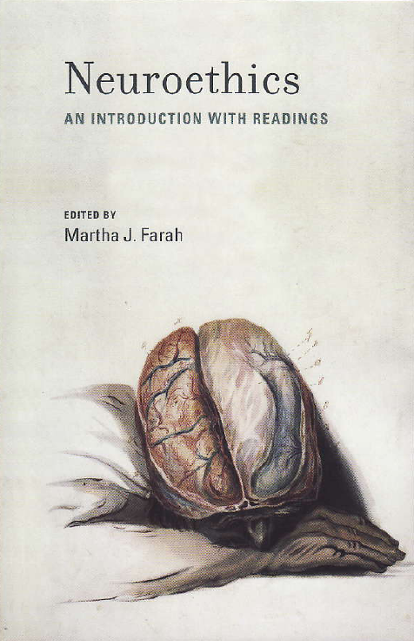
2010 2009

Slide 11
Nat Rev Neurosci 8:885, 2007
La prohibición de la cannabis está basada en asuntos políticos y no de salud (PNAS oct 2013). Se originó gracias a Harry Anslinger, primer Jefe de la Oficina Federal de Narcóticos de EEUU, quien en la década de los 1930s decidió que la cannabis era un fácil blanco político para que su oficina probara su efectividad para proteger al pueblo americano de los problemas de las drogas.

Slide 12
Anslinger hizo de la mariguana un enorme tema político. Ayudado por una prensa extremadamente reaccionaria y racista, hizo pública la ridícula proclama de que una sola inhalación de mariguana podía volver al fumador en un violador, asesino o ninfomaníaco. Véase el libro Tras el grito, J. Hari, 2015. Nixon repitió este fundamento de la guerra contra las drogas desde 1968 diciendo que había que asociar a los hippies con la mariguana y a los negros con la heroína para poder criminalizarlos y desmembrar sus comunidades (Harper’s, abril 2016).

Slide 13
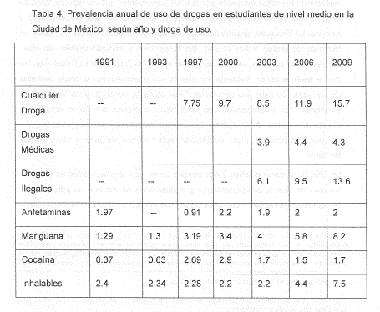
¿La prohibición ha disminuido el consumo de las drogas?
Libro El mal menor en la gestión de drogas (A. Madrazo et al).

Slide 14
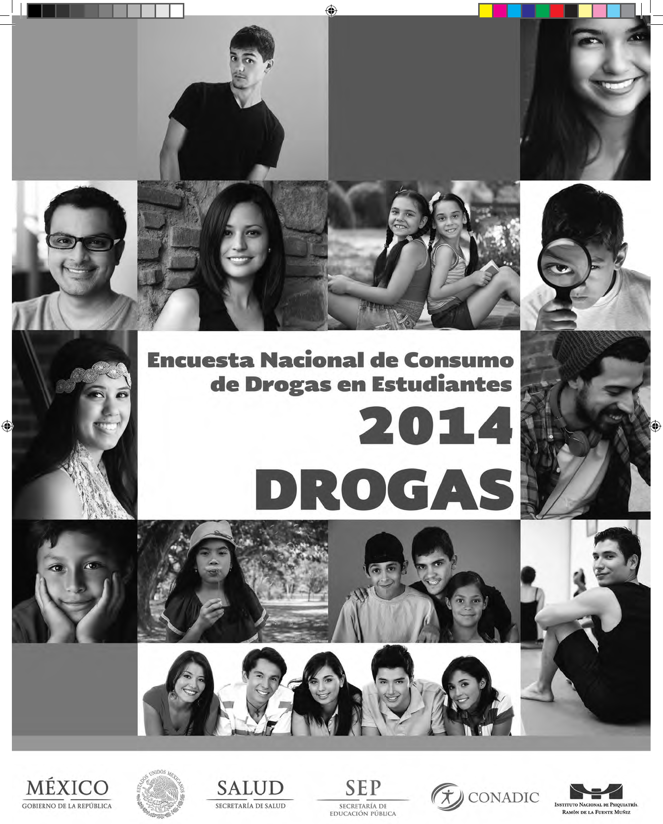

Slide 15
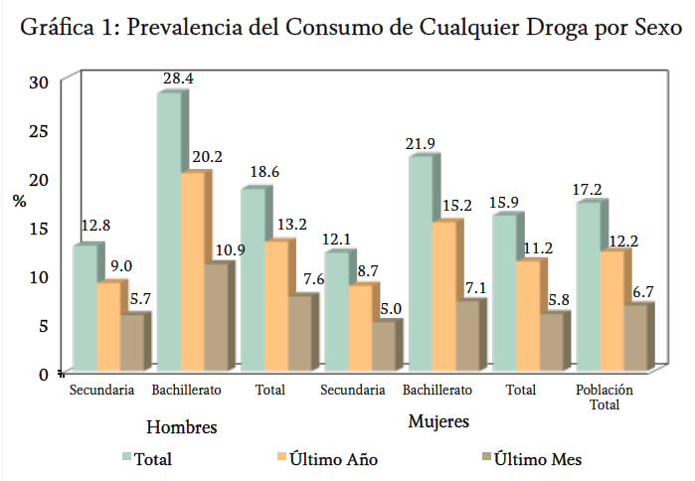
ENCUESTA 2014

Slide 16
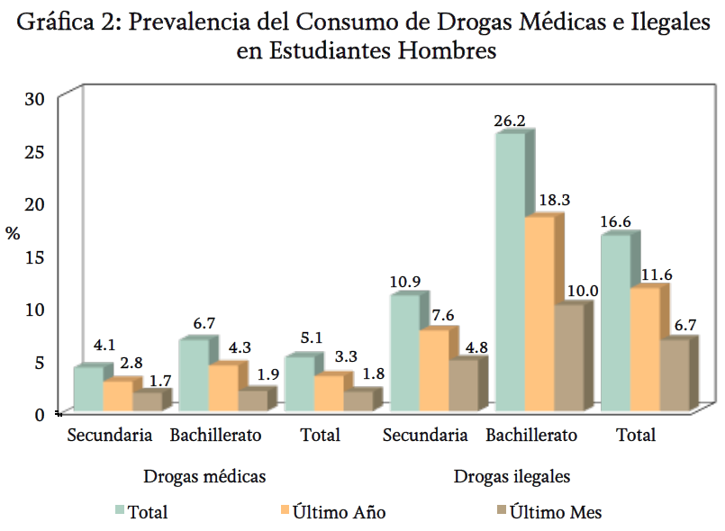
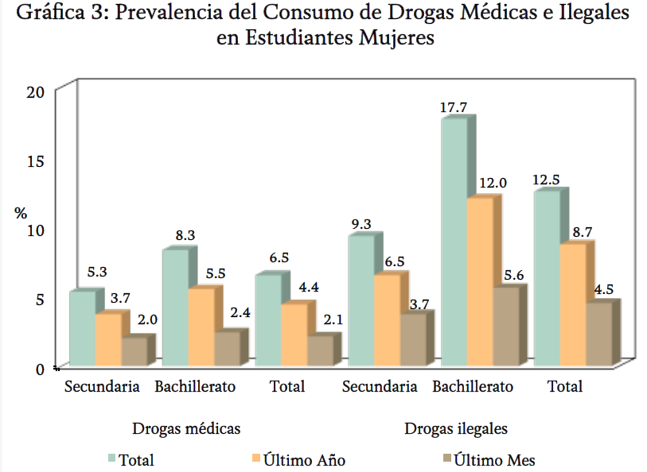

Slide 17
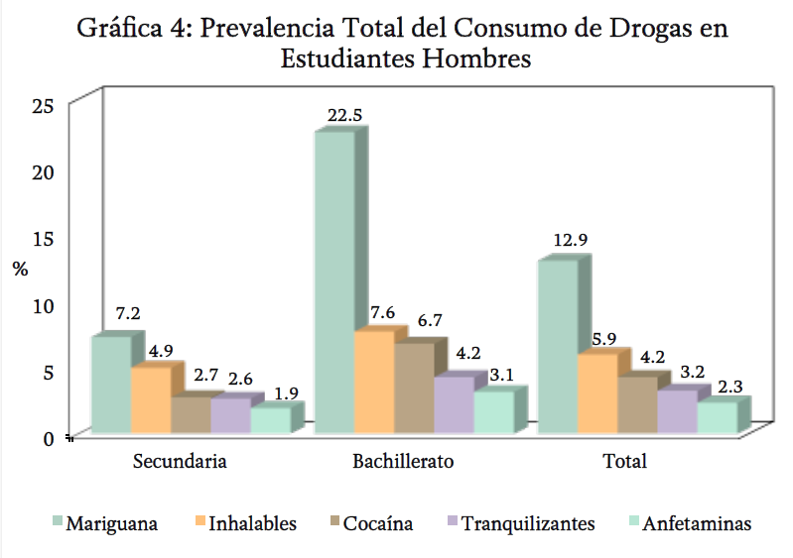
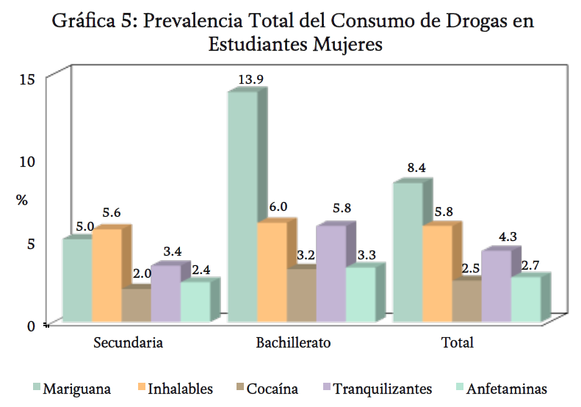

Slide 18

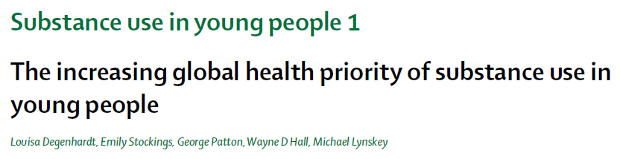
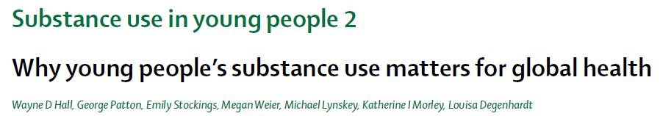
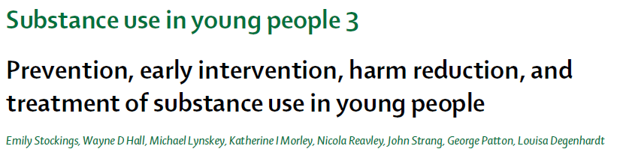

Slide 19
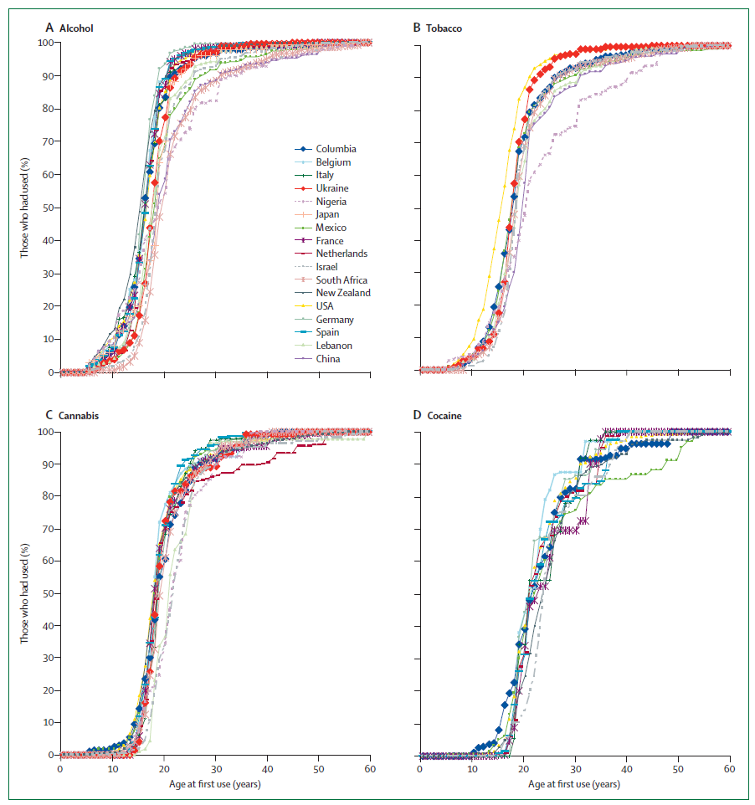
1

Slide 20
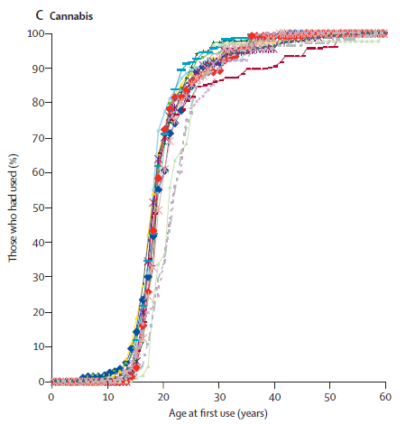
1

Slide 21
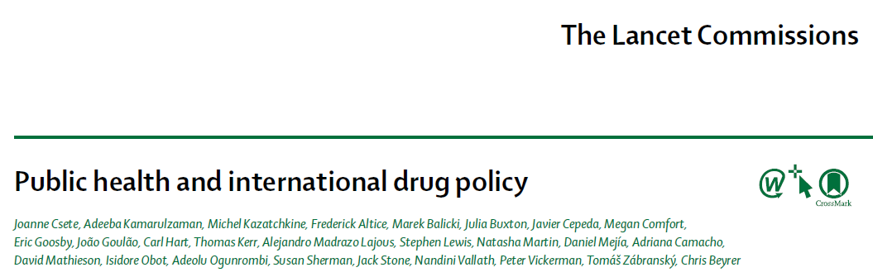

Slide 22
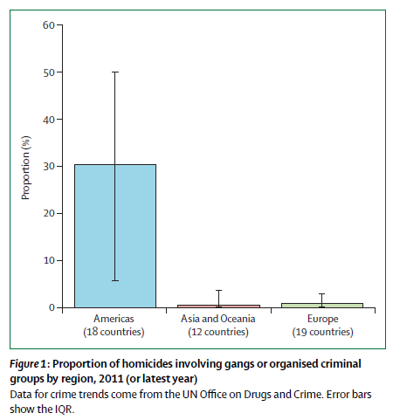
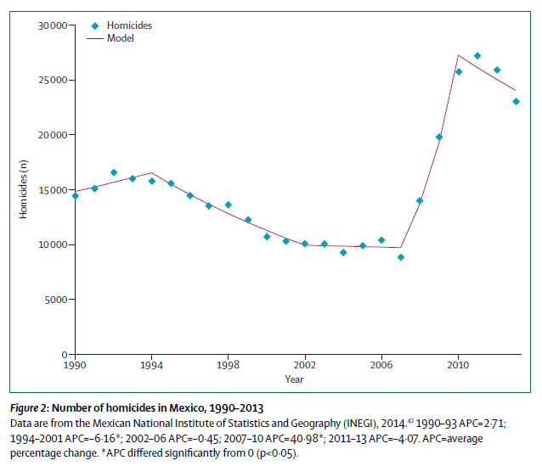

Slide 23
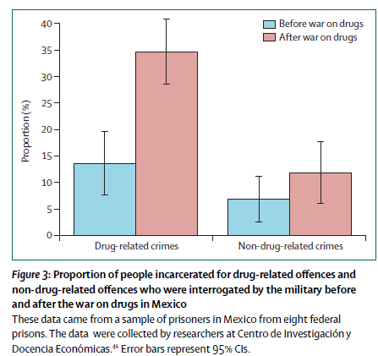

Slide 24
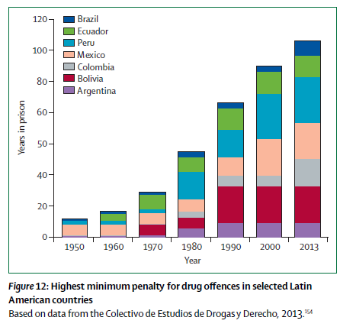

Slide 25
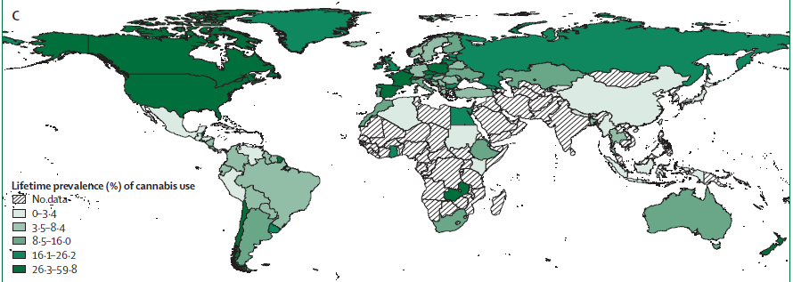
1

Slide 26
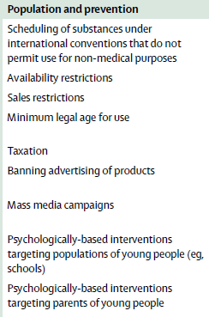
3

Slide 27
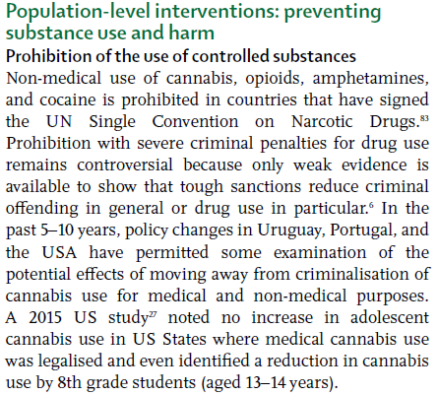
3

Slide 28
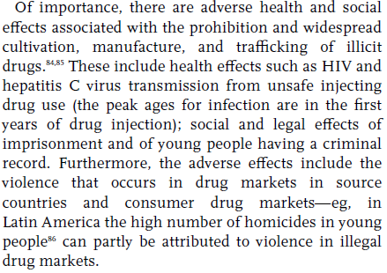

Slide 29
Los nuevos conocimientos sobre la fisiología y bioquímica de las neuronas, las redes neuronales, las funciones específicas de las regiones cerebrales y los diversos neurotransmisores, han abierto un nuevo panorama para entender el funcionamiento cerebral y la conciencia, así como para el diseño de nuevos tratamientos farmacológicos para las enfermedades neurológicas y mentales, y para el mejor uso de las drogas actuales, lícitas o ilícitas .

Slide 30
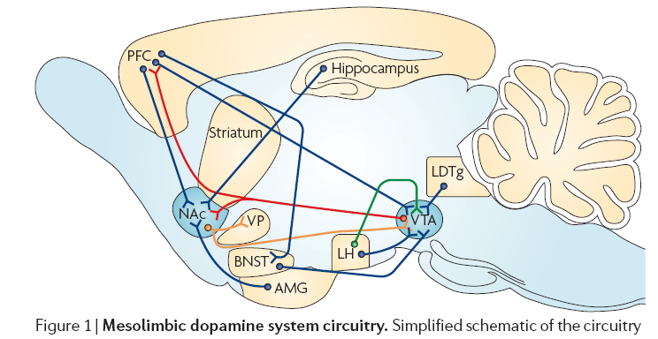
Nat Rev Neurosci 8:844, 2007
Circuitos neuronales del placer o gratificación
(véase la línea roja).
DOPAMINA
Circuitos neuronales de la adicción.
Nat Rev Neurosci 2:121, 2001

Slide 31
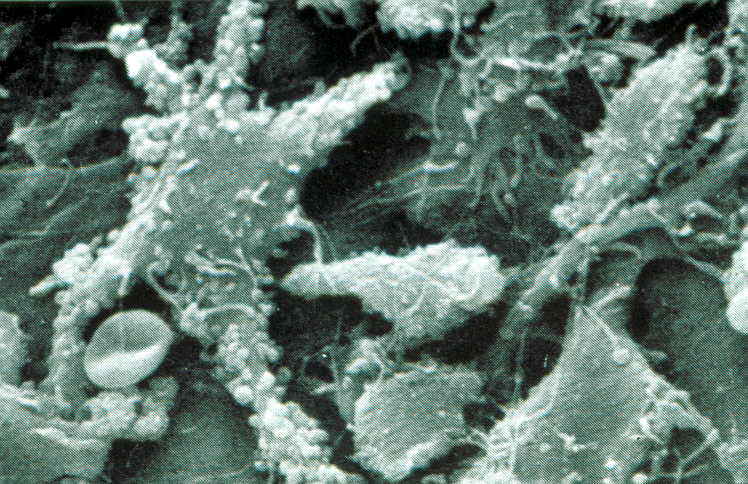
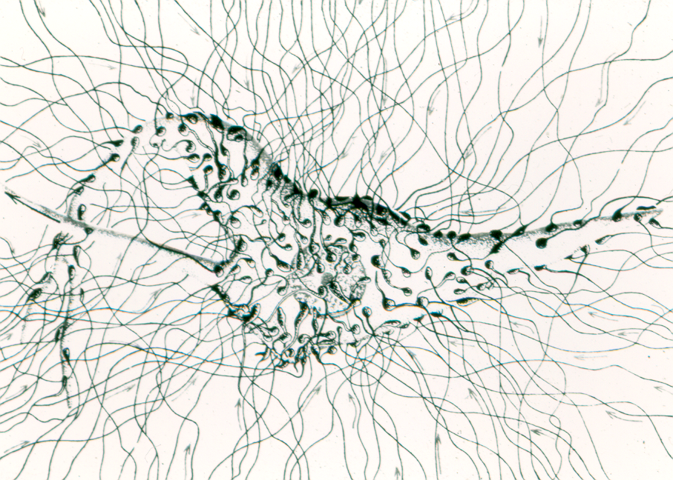
CONEXIONES INTERNEURONALES

Slide 32
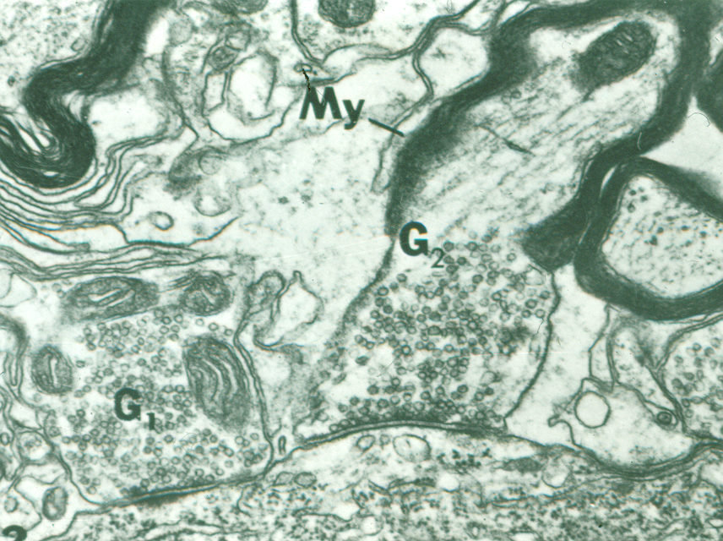
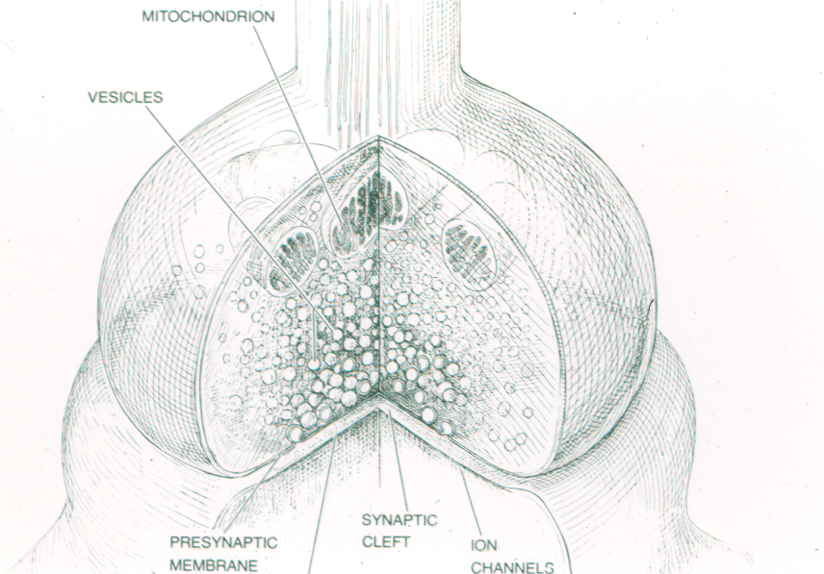
LA SINAPSIS

Slide 33
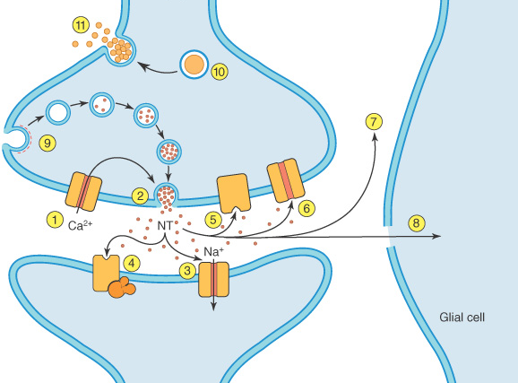
TRANSMISION SINAPTICA: NEUROTRANSMISORES
Terminal presináptica
Difusión
Célula glial
(astrocito)
Transporte
iones
7
RECEPTORES
Neurona postsináptica

Slide 34
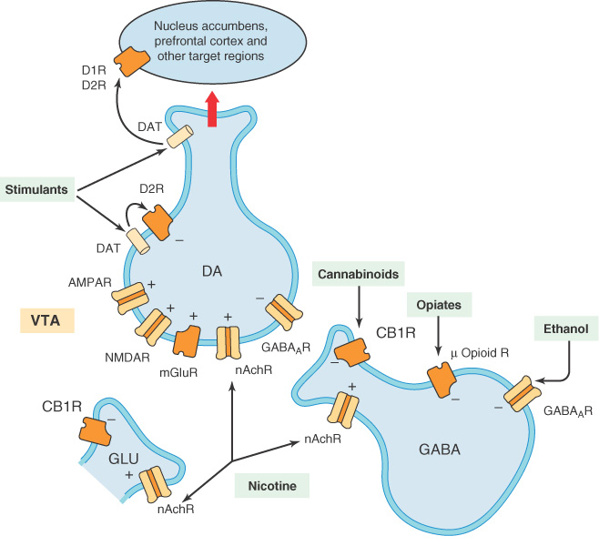
Mecanismo de acción de
los cannabinoides
DOPAMINA

Slide 35
Mecanismo bioquímico de la adicción a las drogas ansiolíticas como las benzodiacepinas (por ejemplo el Valium)
Sin benzodiacepina
Con benzodiacepina
Neurona
excitadora
Neurona
excitadora
Sinapsis
reforzada
Receptor 1
Benzodiacepina
Receptor 2
Interneurona
Dopamina
Dopamina
Interneurona
Inhibición
ACTIVIDAD
BAJA
ACTIVIDAD
AUMENTADA
(ADICCIÓN)
Desinhibición
NEURONAS DEL CIRCUITO DE PLACER
O GRATIFICACION
Nature 463:743 y 769, 2010

Slide 36
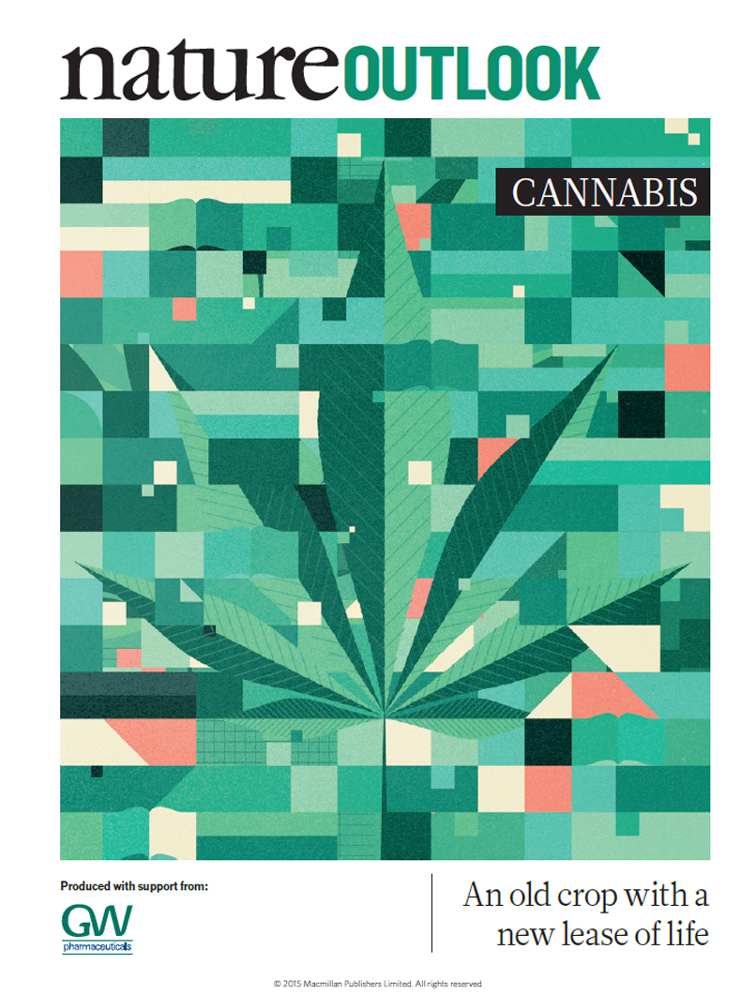
Septiembre
2015

Slide 37
Cannabis has been cultivated for millennia, but has been largely absent from scientific research during the past century. The herb is undergoing a resurgence of botanical and biomedical interest, spurred by claims of its therapeutic benefits. Yet research into these claims lags behind the legislation that allows medical marijuana use. Scientists are racing to fill this cannabis knowledge gap.

Slide 38
Clearly, understanding the nature of the risk of schizophrenia is important when developing social policies surrounding cannabis. Education about the drug's effects on mental health should highlight the association of cannabis use with schizophrenia. But scientists should be careful with the language that they use, particularly when presenting this relationship to the public. It is important to ensure we do not confuse correlation with causation and incite another Reefer Madness-style panic. By offering careful, evidence-based interpretations of the data, scientists can effectively contribute to policy decisions related to cannabis use and mental health.

Slide 39
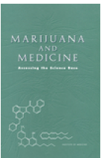
1999 2001

Slide 40
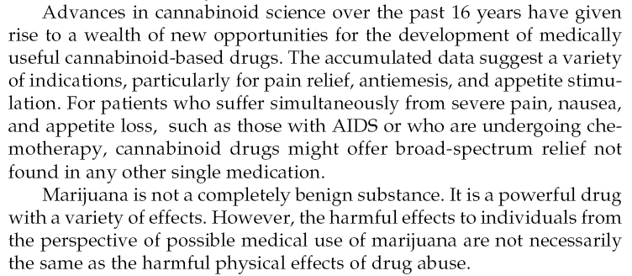
DEL PREFACIO

Slide 41
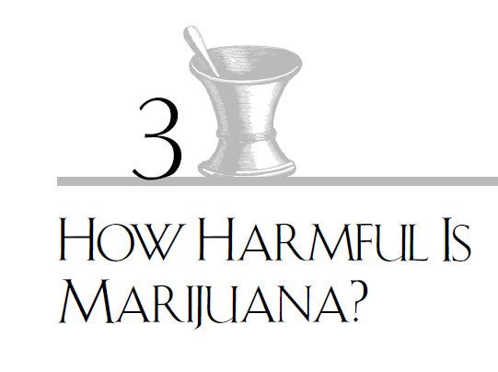

Slide 42
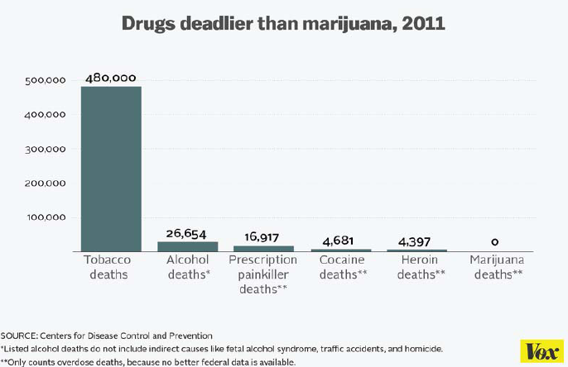

Slide 43
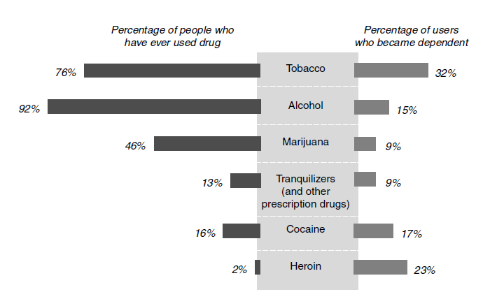
ADICCIÓN PRODUCIDA POR VARIAS DROGAS

Slide 44
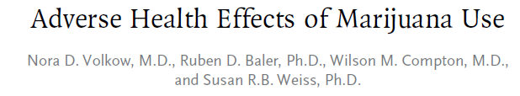
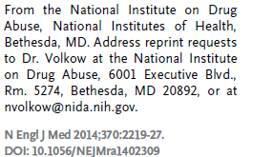
5 junio 2014
Hubo en el NIDA un simposio “summit” sobre la mariguana el 22-23 de marzo de 2016, que se grabó. El video del simposio completo es accesible en la página del NIDA-NIH

Slide 45
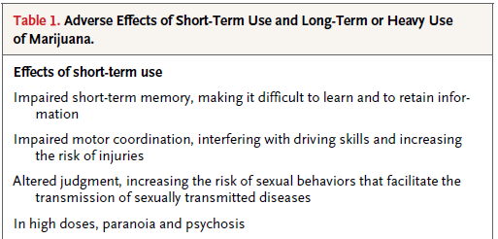
Efectos claramente parecidos a los del alcohol
(pero sin duda de menor intensidad)

Slide 46
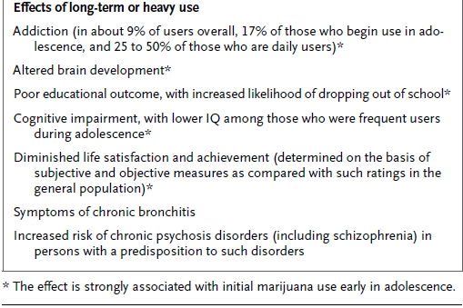
Regular marijuana use is associated with an increased
risk of anxiety and depression,23 but causality
has not been established.
Sin embargo, este mismo artículo reconoce los efectos medicinales de la cannabis:

Slide 47
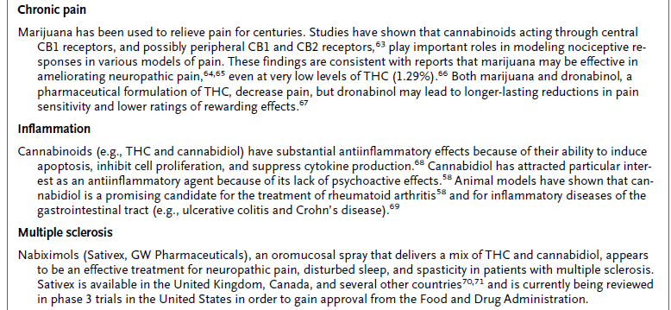
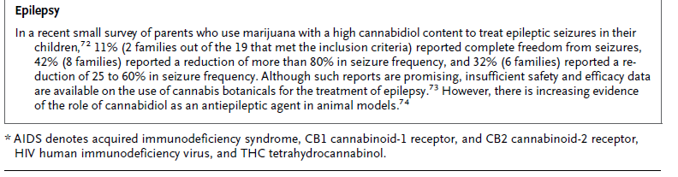

Slide 48
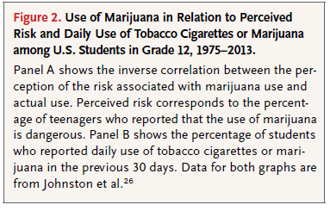


Slide 49



Slide 50
CANNABIS

Slide 51


Slide 52
TRES CONCLUSIONES IMPORTANTES DE LAS GRÁFICAS ANTERIORES , especialmente durante los últimos 20 años (según algunos datos, lo mismo está pasando en México).
El tabaco es legal, pero la educación, la información y la regulación de su venta han hecho que disminuya su consumo entre adolescentes.
La mariguana es ilegal, y a pesar de eso su uso ha aumentado entre los adolescentes, aunque se perciban sus efectos dañinos.
Por consiguiente, la legalización de la mariguana, acompañada de una regulación apropiada como la del tabaco, no lleva a aumentar su consumo y quizá hasta disminuya la actual pendiente ascendente.

Slide 53


Slide 54


Slide 55


Proc. Nat. Acad. Sci. USA 109:2657, 2012

Slide 56


Slide 57



Slide 58
Impact of adolescent marijuana use on intelligence: Results from two longitudinal twin studies
Marijuana is one of the most commonly used drugs in the United States, and use during adolescence—when the brain is still developing—has been proposed as a cause of poorer neurocognitive outcome. Nonetheless, research on this topic is scarce and often shows conflicting results, with some studies showing detrimental effects of marijuana use on cognitive functioning and others showing no significant long-term effects. The purpose of the present study was to examine the associations of marijuana use with changes in intellectual performance in two longitudinal studies of adolescent twins (n = 789 and n = 2,277). We used a quasiexperimental approach to adjust for participants’ family background characteristics and genetic propensities, helping us to assess the causal nature of any potential associations.

Slide 59
Standardized measures of intelligence were administered at ages 9–12 y, before marijuana involvement, and again at ages 17–20 y. Marijuana use was self-reported at the time of each cognitive assessment as well as during the intervening period. Marijuana users had lower test scores relative to nonusers and showed a significant decline in crystallized intelligence between preadolescence and late adolescence. However, there was no evidence of a dose–response relationship between frequency of use and intelligence quotient (IQ) change. Furthermore, marijuana-using twins failed to show significantly greater IQ decline relative to their abstinent siblings. Evidence from these two samples suggests that observed declines in measured IQ may not be a direct result of marijuana exposure but rather attributable to familial factors that underlie both marijuana initiation and low intellectual attainment.

Slide 60


Nov. 2014

Slide 61
USO MÉDICO DE LA CANNABIS

Slide 62

Lancet Neurol. 2:291, 2003

Slide 63
2006

Slide 64
2006

Slide 65
Neurology 68:515-521, 2007
University of California, San Francisco

Slide 66

J. Clin. Invest. doi:10.1172/JCI37948, abril 2009

Slide 67


NEJM April 22, 2010

Slide 68


NEJM 11 SEP
2014

Slide 69

Scientific American feb 2015

Slide 70



Una historia más como la de Grace, en Colorado Springs, 2011

Slide 71



Slide 72

373;11 nejm.org September 10, 2015

Slide 74
Scientific American, sept 2016
Los analgésicos opioides sí pueden causar la muerte por sobredosis, la cannabis no

Slide 78
LEGALIZACIÓN - DESCRIMINALIZACIÓN - REGULACIÓN vs LA SITUACIÓN ACTUAL.
AUTONOMÍA Y LIBERTAD PERSONALES – ESTE ES UN ARGUMENTO CENTRAL DE LA SENTENCIA DE LA SCJN, vs PATERNALISMO.
EDUCACIÓN, PREVENCIÓN, INFORMACIÓN Y ATENCIÓN vs PERSECUCIÓN Y CASTIGO.
¿LA “PROTECCION A LA SALUD” JUSTIFICA EL GASTO MILITAR, LA CORRUPCIÓN Y LAS MUERTES EN LA LUCHA CONTRA EL NARCOTRÁFICO?
¿CUÁNTO PRESUPUESTO SE DESTINA A LA PERSECUCIÓN, JUICIO Y ENCARCELAMIENTO DE LOS CONSUMIDORES DE DROGAS ILÍCITAS, EN COMPARACIÓN CON EL DEDICADO A LA PREVENCIÓN, EDUCACIÓN, Y TRATAMIENTO (EN SU CASO) DE LOS ADICTOS?

Slide 79


Slide 80


Slide 81


Slide 82



Slide 83


Slide 84



Slide 85


Senador Roberto Gil, 7 de abril de 2016

Slide 86



Slide 87


Slide 88
Como con cualquier droga, legal o ilegal, de uso médico o no, los efectos negativos pueden ser mayores durante el desarrollo, en la infancia y la adolescencia, por lo que debe regularse cuidadosamente en estas edades el acceso a cualquier droga.

Slide 89
La prohibición de la cannabis es incomprensible, porque genera exactamente lo contrario de lo que pretende:
1) Ha resultado un absoluto fracaso para reducir el consumo en la población de cualquier edad.
2) Impide su uso medicinal.
3) Bloquea la investigación científica sobre sus potenciales beneficios para la salud.

Slide 90
4) En contraste, ha logrado gran éxito para generar narcotráfico, corrupción, criminalidad, muertes y encarcelamientos desproporcionados (otro de los argumentos centrales de la sentencia de la SCJN, la desproporción).
5) Genera desigualdad e inequidad social, pues convierte en criminales a personas inocentes, sobre todo de las clases sociales más desprotegidas, los estigmatiza y llena las cárceles con ellas. La “legalización” de los 5 g es contradictoria, pues es delito comprar o vender la cannabis.

Slide 91
Ahora que ya conocemos como actúan las drogas, como producen sus efectos benéficos (incluyendo el recreativo o placentero), y sus efectos maléficos y/o adictivos (cuando los hay), ¿Se justifica tratar a los consumidores como delincuentes? ¿se justifica la prohibición de la drogas?
Ninguna prohibición ha reducido el consumo y el tráfico de las drogas, pero sí ha aumentado la criminalidad, la corrupción y las muertes.
Las prohibiciones y los castigos solo agravan el problema, no lo resuelven.

Slide 92
Por todo lo anterior, la Sentencia de la Sala Uno de la SCJN es un enorme avance para corregir esta gravísima situación en nuestro país.
De acuerdo con sus conclusiones, la cannabis debe despenalizarse y regularse su uso para todo fin, tanto medicinal como recreativo. DE HECHO LA PROHIBICIÓN YA ES INCONSTITUCIONAL, por lo que los legisladores deben cambiar las leyes.
Si se descriminaliza pero se prohíbe su comercio, y por lo tanto no se regula, estaremos en la peor situación, pues los narcotraficantes serán los que la seguirán vendiendo bajo sus propias reglas, conveniencias y beneficios.

Slide 93
No es ético atentar contra la autonomía personal mediante prohibiciones y castigos, sobre todo cuando no están basadas en el conocimiento científico actualizado.

Slide 94
¿Cuáles son los beneficios para la sociedad la prohibición de la cannabis? ¿Cuáles son los maleficios? Si ponemos en una balanza estos términos antagónicos, me parece que es muy claro hacia donde se inclina, cada vez más evidencia, como lo han mostrado muchos textos y libros recientes.
Textos del New York Times, The Economist, Roberto Saviano, César Gaviria, Johann Hari, entre otros.

Slide 95
En Uruguay, y en los estados de Colorado, Washington, Oregon y Alaska, y en Washington D.C. la mariguana con fines recreativos y médicos es legal, pero regulada. Por ejemplo, en Uruguay se creó el Instituto para la regulación y el control de la cannabis (IRCCA), dependiente del gobierno, responsable de generar y vender la planta, y se ha iniciado la investigación sobre la química, la genética, los usos médicos y los efectos colaterales de las diversas variedades de la cannabis en un laboratorio de la Universidad de la República de Uruguay, en asociación con el IRCCA. (Science, 13 junio, 2014).

Slide 96
Editorial New York Times 28 julio 2014
The costs of this national obsession, in both money and time, are astonishing. Each year, enforcing laws on possession costs more than $3.6 billion.
(But) The strategy is also largely futile. After three decades, criminalization has not affected general usage; 30 million Americans use marijuana every year.
Instituto Belisario Domínguez del Senado de la República, enero 2016:
El costo de la obsesión mexicana contra las drogas, igualmente inútil y contraproducente, es de 9,000 millones de dólares anuales.

Slide 97

Ejemplo del efecto de drogas ansiolíticas, antidepresivas y antipsicóticas sobre la transmisión sináptica serotoninérgica.
Antidepresivos
Inhibidores de la MAO
Nuevos
ansiolíticos
v
Nuevos
ansiolíticos
SEROTONINA
Antipsicóticos
PROZAC

Slide 98




Slide 99




Las sinapsis glutamatérgicas participan de manera esencial en los procesos de aprendizaje y memoria, a través del receptor NMDA .
La sobreexpresión genética de la subunidad NR2B del receptor NMDA facilita el aprendizaje y la memoria.

Slide 100

700 m dls en 2008, 90% personas sanas, con efectos claros
700 m dls en 2008, 90% personas sanas, con efectos claros

Slide 101

Sci Amer sep 2003

Slide 102
¿Poseer mejor capacidad mental es ser mejor?
¿Drogas para hacer a las personas “más felices”? (Prozac)

Slide 103
¿Drogas para mejorar la memoria en la enfermedad de Alzheimer? ¿Y para “mejorar” el funcionamiento cerebral normal? ¿Cuál es el tipo de memoria que se podría mejorar?
Si se encuentran drogas que mejoren la memoria en los enfermos con Alzheimer, ¿por qué no administrarlas a personas sanas, quienes quizá no funcionan óptimamente y pueden mejorar? ¿Funcionarán?
¿Es permisible intentar mejorar el funcionamiento del cerebro, aun cuando no hay un padecimiento por curar, para mejorar la memoria (y en consecuencia la inteligencia), o acelerar el desarrollo de las funciones cognitivas?

Slide 104


Slide 105
¿Es válido hacer más inteligentes a las personas “artificialmente”? Toda la medicina es artificial.
¿Debería regularse o prohibirse el uso de drogas para mejorar las funciones cognitivas, como los anabólicos en los atletas?
¿Es discriminatorio, pues no podría aplicarse a toda la población?
Tal “discriminación” existe en la práctica en la salud, educación, el deporte, el arte, y a veces es inevitable.

Slide 106
Es injusto para los pocos que no se dopan (si los hubiere).
Arruina el espectáculo y la vida de los deportistas destacados
La responsabilidad moral y legal de la salud de los atletas debe recaer en os médicos, no en los atletas.
Armstrong no es la enfermedad, es el síntoma, y la enfermedad no se cura con castigar a Armstrong. Además, no es una enfermedad, es una condición humana: tratar de ser mejores.

Slide 107
¿Por qué no se permite el dopaje en los deportistas, si previamente se les selecciona y se les entrena para hacerlos mejores?
Porque son peligrosas, porque pervierten el espíritu deportivo (humano ) y porque proporcionan, mejoran la función y eficiencia deportivas (¿o el bienestar y el placer?

Slide 108
Sobre el caso Lance Armstrong y el dopaje (J. Savulescu, enero 2013).
Razones por las que la prohibición del dopaje debería eliminarse o al menos permitirse de manera regulada:
La única razón para no doparse es que está prohibida, por lo que su uso, que es inevitable en los atletas de alto rendimiento (como el entrenamiento, la ropa y el equipo más apropiado), no se puede dosificar ni escogerse adecuadamente.

Slide 109

La resonancia magnética funcional de imagen (fMRI) ha abierto la posibilidad de estudiar la activación de regiones cerebrales durante los movimientos o al realizar actividades mentales.
Areas activadas al abrir y cerrar la mano derecha después de una embolia cerebral.

Slide 110

Regiones cerebrales que se activan más cuando el sujeto falsamente dice tener una carta que cuando dice la verdad.

Slide 111

Incremento en el flujo sanguíneo cerebral (por PET) durante pruebas de memoria espacial o verbal.

Slide 112

Reconocimiento de caras con expresión de miedo.

Slide 113

Diferencias en el incremento en el flujo sanguíneo cerebral (aumento en el metabolismo neuronal, medido por fMRI) como respuesta a estímulos novedosos, entre jóvenes clasificados a los dos años de edad como inhibidos o como no inhibidos

Slide 114

Mapas tridimensionales fMRI de la pérdida anual del tejido en la corteza cerebral, en adolescentes sanos y esquizofrénicos
SANOS ESQUIZOFRENICOS

Slide 115
LA COMPARACIÓN CON EL ALCOHOL Y EL TABACO ES INEVITABLE: SI SE MANTIENE LA PROHIBICIÓN DE LA CANNABIS, DEBERÍA, EN CONGRUENCIA, PROHIBIRSE EL TABACO Y EL ALCOHOL, YA QUE SON MÁS ADICTIVAS Y DAÑINAS PARA LA SALUD QUE VARIAS DE LAS AHORA ILEGALES, Y ADEMÁS CARENTES DE USO MÉDICO.
¿CUÁNTAS MUERTES PRODUCE EL USO DE LA CANNABIS? ¿CUÁNTAS MUERTES EL USO DE OTRAS DROGAS PROHIBIDAS, INCLUSIVE LAS DURAS? ¿CUÁNTAS EL TABACO? ¿CUÁNTAS EL ALCOHOL (DE MUCHAS MANERAS, DIRECTAS O INDIRECTAS)?
¿CUÁL ES EL GASTO EN PROBLEMAS DE SALUD CAUSADOS POR LA MARIGUANA, EN COMPARACIÓN CON EL TABACO Y EL ALCOHOL?

Slide 116
LOS BENEFICIOS TERAPÉUTICOS O COADYUVANTES DE LA CANNABIS EN EL TRATAMIENTO DE VARIAS ENFERMEDADES ESTÁN BIEN ESTABLECIDOS. SU USO MÉDICO LIBRE DE LIMITACIONES SERÁ DE GRAN BENEFICIO PARA DE MUCHOS ENFERMOS.
SU USO RECREATIVO POR ADULTOS, EN CONDICIONES DE NO DAÑO A TERCEROS (como acaba de ser aceptado en Uruguay, Colorado, Washington, Alaska, Oregon y Washington DC), TAMPOCO DEBERÍA ESTAR PROHÍBIDO.

Slide 117
Esta es la manera de resolver la ruinosa , cara y sangrienta “lucha contra las drogas”, que durante decenios ha mostrado un fracaso progresivo cada vez más costoso en vidas humanas, aumento de la criminalidad, gasto en juicios, arrestos y cárceles para personas cuyo delito es simplemente consumir mariguana u otras drogas, y que al mismo tiempo “ha enriquecido a las mafias criminales que han generado y diseminado la corrupción y los asesinatos desde el London End hasta los barrios de Tijuana, y amenaza con convertir en estados fallidos a territorios de África y Latinoamérica” (The Economist).

Slide 118
New York Times Editorial 28 de julio 2014
It took 13 years for the United States to come to its senses and end Prohibition, 13 years in which people kept drinking, otherwise law-abiding citizens became criminals and crime syndicates arose and flourished. It has been more than 40 years since Congress passed the current ban on marijuana, inflicting great harm on society just to prohibit a substance far less dangerous than alcohol.
The federal government should repeal the ban on marijuana.
There are no perfect answers to people’s legitimate concerns about marijuana use. But neither are there such answers about tobacco or alcohol, and we believe that on every level — health effects, the impact on society and law-and-order issues — the balance falls squarely on the side of national legalization.

Slide 119
The strategy is also largely futile. After three decades, criminalization has not affected general usage; 30 million Americans use marijuana every year.

Slide 120
¿Por qué no se hace eso en México? Como lo expresó The Economist en su número del 21 de junio de 2014 (p. 14), descriminalizar el uso de la mariguana en cantidades limitadas sin legalizarla plenamente, “es el peor de los mundos”, pues si la producción, el suministro y la compraventa siguen siendo ilegales (ADEMÁS DE QUE OBVIAMENTE ES UN ABSURDO, “PUEDES CONSUMIRLA, PERO NO COMPRARLA, NI VENDERLA, NI PRODUCIRLA”) , el negocio permanecerá como un monopolio criminal, y los narcotraficantes continuarán corrompiendo a la policía, asesinando a sus rivales y promoviendo sus productos entre los niños y adolescentes.

Slide 121
NO HAY ARGUMENTOS SÓLIDOS, ÉTICOS, CIENTÍFICOS Y MÉDICOS, PARA NO LEGALIZAR EL USO DE LA CANNABIS Y DE MUCHAS OTRAS DROGAS (TODAS), AUNQUE OBVIAMENTE SI SE LEGALIZA SU VENTA Y USO SERÁ INDISPENSABLE REGULARLA Y REGLAMENTARLA, COMO YA SE HACE EN EL CASO DEL ALCOHOL Y EL TABACO.
ES CLARO QUE ESTA REGULACIÓN DEBE INCLUIR EN PRIMER LUGAR, COMO PARA EL TABACO Y EL ALCOHOL, IMPEDIR LA VENTA O INDUCCIÓN AL CONSUMO DE LOS MENORES DE EDAD. ESTO SI DEBERÍA ESTAR PENADO.

Slide 122
Regular marijuana use is associated with an increased risk of anxiety and depression,23 but causality has not been established.
Although some findings support the idea that marijuana
is a gateway drug, other drugs, such as
alcohol and nicotine, can also be categorized as
gateway drugs, since they also prime the brain
for a heightened response to other drugs. However,
an alternative explanation is that people
who are more susceptible to drug-taking behavior
are simply more likely to start with marijuana
because of its accessibility and that their subsequent
social interactions with other drug users.

Slide 123

RECEPTORES A
NEUROTRANSMISORES POSIBLEMENTE INVOLUCRADOS EN LA ESQUIZOFRENIA
RECEPTORES
Nature 6 marzo 2008

Slide 124

GABA
Este neurotransmisor INHIBIDOR interviene en los efectos de los ansiolíticos, algunos antiepilépticos, pero también en el de los barbitúricos

Slide 125
Algunas afirmaciones recientes del Comisionado Nacional contra las adicciones y del director de Políticas y programas de adicciones del CENADIC, publicadas en periódicos nacionales (octubre de 2013 y julio de 2014):
“El riesgo de cáncer pulmonar es 5 veces mayor con el consumo de la mariguana que con el consumo del tabaco”.
“No se tiene suficiente evidencia científica en la literatura mundial que la mariguana tiene efectos positivos o terapéuticos“.
Pero no citan las referencias científicas de estas afirmaciones, que voy a refutar precisamente con datos científicos en el resto de mi plática.

Slide 126
Después de esta apenas somera revisión de algunos de los cientos de artículos científicos relacionados con los mecanismos de acción, efectos dañinos y acciones terapéuticas de la mariguana, ¿Creen ustedes en las afirmaciones citadas de los funcionarios responsables del problema de las adicciones en México?
Me parece que la SSA debería tomar cartas en el asunto.

Slide 127
El director del CENADIC también afirma lo siguiente:
“La SSA está a favor de que no se considere al consumidor de drogas como un criminal, sino como un enfermo mental. Pues finalmente las adicciones forman parte de los trastornos mentales”.
Esta última frase convierte a cualquiera que consuma drogas legales que dañan la salud y producen adicción, inclusive en un grado mucho mayor que la mariguana, como el alcohol y el tabaco, en un enfermo mental. También sería un enfermo mental quien se hace adicto a los tranquilizantes, a los ansiolíticos o los antidepresivos, ya que estas drogas, que son de uso terapéutico común, también pueden producir adicción.

Slide 128
A estas alturas del siglo XXI, el conocimiento científico ya debería ser tomado en cuenta para las decisiones sobre la legislación que afecta a toda la sociedad.

Slide 129
DEFINICIONES
Adicción: Dependencia de la sustancia (droga), que se manifiesta por el conjunto de síntomas cognitivos, fisiológicos y conductuales de la persona que usa la droga a pesar de los problemas asociados a su consumo (le es muy difícil evitar o suspender ese consumo.
Deseo compulsivo (craving): Intenso deseo por la droga, que lleva a buscarla por cualquier medio; muy relacionado con la adicción.
Dependencia fisiológica: Se diagnostica cuando hay tolerancia y síndrome de abstinencia.
Tolerancia: Reducción de la respuesta a la droga después de administraciones repetidas.
Síndrome de abstinencia: El conjunto de síntomas que se observan cuando se interrumpe abruptamente la droga; es la única evidencia definitiva de dependencia física.

Slide 130



Slide 131
La prohibición de la cannabis está basada en asuntos políticos y no de salud, como lo relata sucintamente R.N. Miller, investigador del Departamento de Farmacología de la Escuela de Medicina de la Northwestern University en Chicago, en un artículo publicado el 22 de octubre de 2013 en el Proceedings of the National Academy of Sciences de Estados Unidos (PNAS), la prestigiada revista científica de esa academia. Dice Miller:
“Básicamente la prohibición se originó gracias a Harry Anslinger, primer Jefe de la Oficina Federal de Narcóticos (FBN en inglés) de EEUU. En la década de los 1930s Anslinger decidió que la cannabis era un fácil blanco político para que su FBN probara su efectividad para proteger al pueblo americano de los problemas de las drogas. La cannabis la usaban sobre todo trabajadores mexicanos migrantes y no había penetrado en el resto de la sociedad americana.

Slide 132
Anslinger hizo de la mariguana un enorme tema político. Ayudado por una prensa extremadamente reaccionaria y racista, hizo pública la ridícula proclama de que una sola inhalación de mariguana podía volver al fumador en un violador, asesino o ninfomaníaco. Su influencia política eventualmente permitió que se emitieran leyes altamente restrictivas del uso de la mariguana… ¿Hay algo de verdad en esta argumentación, que resultó eventualmente en que la cannabis fuera clasificada en 1970 como Schedule 1 (las más peligrosas)?”.
Por supuesto, en la década de los 1930, y aun en la de 1970, no conocíamos cómo actúan las drogas, pero eso ha cambiado radicalmente.

Slide 133
El Dr. Miller termina su artículo con esta frase: “Virtualmente todas las políticas gubernamentales sobre la cannabis han sido elaboradas por abogados y políticos y no por científicos. A lo largo de los años los diferentes gobiernos de EEUU han ignorado completamente los fundamentales datos científicos que no encajan en sus posiciones políticas. Esto no tiene sentido”.
Hay muchos datos para postular que eso mismo está pasando en México y en la mayoría de los países, y que debe cambiar. Daré mis razones, basándome en datos neurocientíficos y biomédicos.

Slide 134

EN EL CEREBRO
HUMANO HAY
APROXIMADA-MENTE
100,000 MILLONES
DE NEURONAS, CON
MUY VARIADAS
FORMAS.

Slide 135
¿Cómo actúan las drogas que afectan el funcionamiento del cerebro?
Cuando las drogas hoy ilícitas se prohibieron, no se sabía. Hoy lo sabemos: Actúan de manera similar a como lo hacen todas las drogas en uso clínico con efectos sobre el sistema nervioso: antiepilépticos, antiparkinsónicos, somníferos, anestésicos, ansiolíticos como el valium, antidepresivos como el prozac, antipsicóticos, drogas que mejoran la atención, etc. Muchas de estas drogas se empiezan a usar para sentirse mejor e inclusive para aumentar la capacidad de aprendizaje, y no como tratamiento de una enfermedad, y con fines recreativos, como el alcohol.

Slide 136
Todas las drogas, ilegales o no, de adicción o no, medicinales o no (todas pueden ser medicinales) actúan modificando la comunicación química entre las neuronas, mediante su interacción con las moléculas responsables de esta comunicación.
Todas ellas tienen efectos colaterales indeseables, entre los cuales puede estar la adicción, pero sus efectos benéficos justifican su uso, porque son mayores que los problemas que provocan. La morfina sigue siendo el analgésico conocido más poderoso y su uso está permitido médicamente. La mariguana puede ser muy útil, y sus efectos colaterales son mucho menos graves que varias de las otras drogas prohibidas.

Slide 137

CANNABIS – TETRAHIDROCANNABINOL (THC)
Nat Rev Neurosci 8:885, 2007

Slide 138
Mecanismo bioquímico de la adicción a las drogas ansiolíticas como las benzodiacepinas (por ejemplo el Valium)
Sin benzodiacepina
Con benzodiacepina
Neurona
excitadora
Neurona
excitadora
Sinapsis
reforzada
Receptor 1
Benzodiacepina
Receptor 2
Interneurona
Dopamina
Dopamina
Interneurona
Inhibición
ACTIVIDAD
BAJA
ACTIVIDAD
AUMENTADA
(ADICCIÓN)
Desinhibición
NEURONAS DEL CIRCUITO DE PLACER
O GRATIFICACION
Nature 463:743 y 769, 2010

Slide 139

2010

Slide 140

NEJM April 22, 2010

Slide 141
En todos estos efectos es necesario distinguir asociación de causalidad
Volkow et al:
Regular marijuana use is associated with an increased
risk of anxiety and depression,23 but causality
has not been established...
It is inherently difficult to establish causality in these types of studies because factors other than marijuana use may be directly associated with the risk of mental illness. In addition, other factors could predispose a person to both marijuana use and mental illness. This makes it difficult to confidently attribute the increased risk of mental illness to marijuana use.

Slide 142


Slide 143
Ejemplo del efecto de drogas ansiolíticas, antidepresivas y antipsicóticas sobre la transmisión sináptica serotoninérgica.
Antidepresivos
Inhibidores de la MAO
Nuevos
ansiolíticos
v
Nuevos
ansiolíticos
SEROTONINA
Antipsicóticos
PROZAC

Slide 144


Slide 145

SINDROME DE ABSTINENCIA PRODUCIDO POR VARIAS DROGAS.

Slide 146
The social costs of the marijuana laws are vast. There were 658,000 arrests for marijuana possession in 2012, according to F.B.I. figures, compared with 256,000 for cocaine, heroin and their derivatives. Even worse, the result is racist, falling disproportionately on young black men, ruining their lives and creating new generations of career criminals.
There is honest debate among scientists about the health effects of marijuana, but we believe that the evidence is overwhelming that addiction and dependence are relatively minor problems, especially compared with alcohol and tobacco. Moderate use of marijuana does not appear to pose a risk for otherwise healthy adults. Claims that marijuana is a gateway to more dangerous drugs are as fanciful as the “Reefer Madness” images of murder, rape and suicide.

Slide 147
There are legitimate concerns about marijuana on the development of adolescent brains. For that reason, we advocate the prohibition of sales to people under 21.
Creating systems for regulating manufacture, sale and marketing will be complex. But those problems are solvable, and would have long been dealt with had we as a nation not clung to the decision to make marijuana production and use a federal crime.

Slide 148
Sigue el texto de The Economist:
“Al legalizar la cannabis desde el cultivo hasta la venta, los bravos y valientes Uruguay, Colorado y Washington (y ahora Oregón, Alaska y Washington D.C.) han hecho redundantes a los narcotraficantes y les han quitado el negocio para dárselo al propio gobierno o a empresarios, quienes a diferencia de la mafia pagan impuestos y obedecen las reglas sobre qué, cuándo, dónde y a quién les venden sus productos.”
Por supuesto, la regulación incluye el no vender la planta a menores.

Slide 149

Neuropsychopharmacology Reviews 35:217-238, 2009

Slide 151
Neuropsychopharmacology Reviews 35:217-238, 2009
Neuropsychopharmacology Reviews 35:217-238, 2009
Neuropsychopharmacology Reviews 35:217-238, 2009

Slide 152
Nature Suppl. Cannabis sept 2015
Cannabis
Michelle Grayson
Nature 525, S1 (23 September 2015)
The cannabis crop
Julie Gould
Nature 525, S2–S3 (23 September 2015)
Botany: The cultivation of weed
Lucas Laursen
Nature 525, S4–S5 (23 September 2015)
Drug development: The treasure chest
Brian Owens
Nature 525, S6–S8 (23 September 2015)
Perspective: Close the knowledge gap
Jonathan Page &
Mark M. Ware
Nature 525, S9 (23 September 2015)
A potted history
Stephanie Pain
Nature 525, S10–S11 (23 September 2015)
Israel: Research without prejudice
Emily Sohn
Nature 525, S12–S13 (23 September 2015)
Perspective: Be clear about the real risks
Matthew Hill
Nature 525, S14 (23 September 2015)
Medical marijuana: Showdown at the cannabis corral
Michael Eisenstein
Nature 525, S15–S17 (23 September 2015)
Cannabis: 4 big questions
Julie Gould
Nature 525, S18 (23 September 2015)

Slide 154

Arquitectura de
las redes neuronales
Corteza cerebral

Slide 155
CONCLUSIONES
¿ES ÚTIL MÉDICAMENTE LA CANNABIS? LA LITERATURA CIENTÍFICA Y MÉDICA NOS DICE QUE SI.
¿REALMENTE LA CANNABIS PRODUCE ADICCIÓN, DEPENDENCIA, TOLERANCIA, SINDROME DE ABSTINENCIA, PROBLEMAS DE MOTIVACIÓN, CÁNCER PULMONAR, Y EN GENERAL DAÑOS A LA SALUD, LO SUFICIENTE PARA QUE SE JUSTIFIQUE LA PROHIBICIÓN Y PENALIZACIÓN DE SU USO, INCLUYENDO SU USO MÉDICO? LA LITERATURA CIENTÍFICA Y MÉDICA NOS DICE QUE NO. ESTE ES UNO DE LOS ARGUMENTOS CENTRALES DE LA SENTENCIA DE LA SCJN.
¿LLEVA EL USO DE LA CANNABIS A CONSUMIR OTRAS DROGAS ILEGALES? LA LITERATURA CIENTÍFICA Y MÉDICA NOS DICE QUE NO.

